Slide 1
Programa para la Integración al Desarrollo de las Personas con Discapacidad de la Ciudad de México PID-PCD 2014-2018
Notes:
HAREMOS UNA BREVE DESCRIPCION DE LA ESTRUCTURA DEL PROGRAMA PARA LA INTEGRACION AL DESARROLLO DE LAS PERSONAS CON DISCAPACIDAD.
(CLICK AL MOUSE PARA IR A LA SIGUIENTE)

Slide 2
CRONOLOGIA
Proceso de construcción del PID-PCD 2014-2018
Notes:
EMPECEMOS POR UNA CRONOLOGIA DEL PROCESO DE CONSTRUCCION DEL PROGRAMA
(CLICK AL MOUSE PARA IR A LA SIGUIENTE)

Slide 3
2. Programa de Accesibilidad Proaccesible
1. Proceso de Planeación Participativa
3. Diseño del Programa
PID-PCD.
4. Trabajo con Dependencias
5. Consulta a Expertos
6. Validación oficial con Dependencias
7. Revisión SEDESA,
CGMA,
Evalúa D.F.
8. Junta Directiva
9. Refrendo
10. Publicación en GODF
Notes:
En este esquema, se aprecian todas las etpas, que ahora veremos una por una
(CLICK AL MOUSE PARA IR A LA SIGUIENTE)

Slide 4
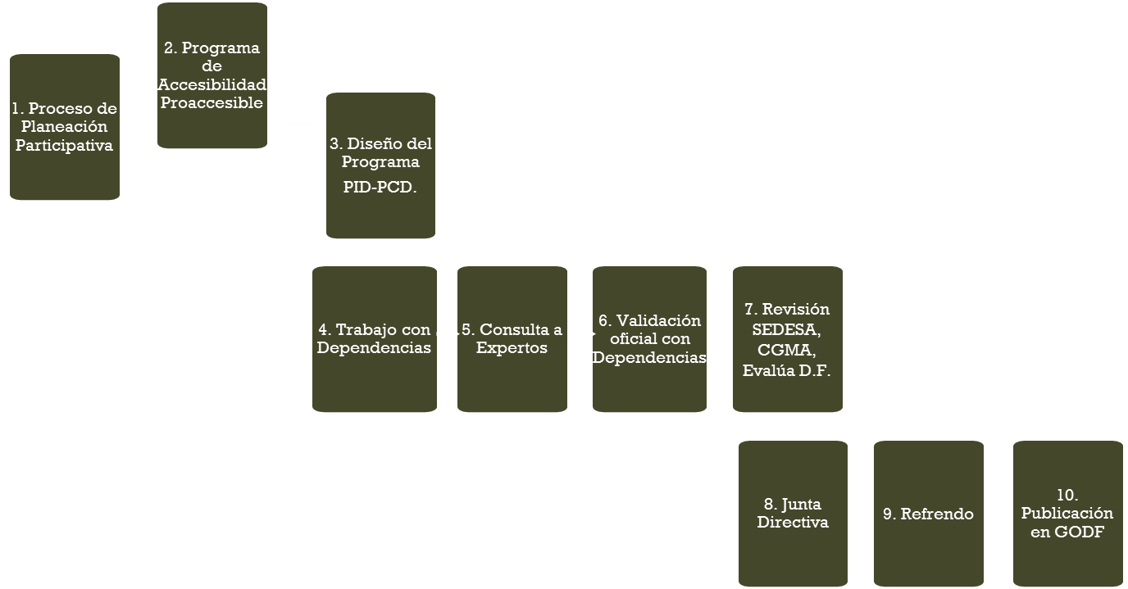
1. Proceso de Planeación Participativa, 2012
Este proceso incluyó la realización de 4 acciones:
a) Foro General “Discapacidad, Ciudad y Participación Social”
b) Mesas Temáticas con Dependencias.
Notes:
(LEER LA DIAPOSITIVA)
(CLICK AL MOUSE PARA IR A LA SIGUIENTE)

Slide 5
1. Proceso de Planeación Participativa, 2012
Este proceso incluyó la realización de 4 acciones:
c) Mesa Interdelegacional.
Notes:
(LEER LA DIAPOSITIVA)
(CLICK AL MOUSE PARA IR A LA SIGUIENTE)

Slide 6
1. Proceso de Planeación Participativa, 2012
Este proceso incluyó la realización de 4 acciones:
d) Talleres por tipo de Discapacidad con Organizaciones Sociales.
Notes:
(LEER LA DIAPOSITIVA)
(CLICK AL MOUSE PARA IR A LA SIGUIENTE)

Slide 7
2. Programa de Accesibilidad Proaccesible
Participantes:
Noviembre 2013.
Desarrollado por el INDEPEDI y una Comisión Mixta, para dar cumplimiento a lo establecido por la Línea de Acción 2167 del Programa de Derechos Humanos del Distrito Federal.
Este desarrollo, fue incluido en el PID_PCD 2014-2018 como el Subprograma de Accesibilidad.
7 representantes de organizaciones de la sociedad civil;
40 entidades y dependencias de la Administración Pública del Distrito Federal, organismos públicos autónomos, poder judicial y poder legislativo;
9 delegaciones;
11 especialistas consultores y académicos.
Notes:
LEER LA DIAPOSITIVA TAL CUAL O CITAR LO MAS IMPORTANTE QUE ES:
EL PROGRAMA PROACCESIBLE FUE DISEÑADO PARA DAR CUMPLIMIENTO A LA LINEA DE ACCION 2167 DEL PROGRAMA DE DERECHOS HUMANOS DEL D.F. Y AHORA FUE INCLUIDO COMO SUBPROGRAMA DE ACCESIBILIDAD DENTRO DEL PROGRAMA PID-PCD 2014 2018
(CLICK AL MOUSE PARA IR A LA SIGUIENTE)

Slide 8
3. Diseño del Programa PID-PCD El INDEPEDI emprende el diseño del Programa para la Integración al Desarrollo de las Personas con Discapacidad 2014-2018. 4. Trabajo con Dependencias Paralelamente al punto anterior, el INDEPEDI llevó adelante un proceso de trabajo con Dependencias, Órganos Desconcentrados y Organismos Autónomos, a fin de diseñar y revisar propuestas específicas de cada Subprograma. 5. Consulta a expertos El PID-PCD 2014-2018, se llevó a la consulta de expertos tanto de Instituciones Académicas, como de Organizaciones de la Sociedad Civil especializadas. Organismos Internacionales. Instituciones Académicas. Organizaciones de la Sociedad Civil especializadas por tema.
Notes:
LEER LA DIAPOSITIVA TAL CUAL
(CLICK AL MOUSE PARA IR A LA SIGUIENTE)

Slide 9
6. Validación Oficial con Dependencias. 7. Revisión ante SEDESO, CGMA y EVALUA D.F. El INDEPEDI emprendió el proceso de revisión del PID-PCD 2014-2018, ante la Secretaría de Desarrollo Social del G.D.F., la Coordinación General de Modernización Administrativa (CGMA), así como con el Consejo de Evaluación del Desarrollo Social del D.F. (Evalúa D.F.)
Notes:
LEER LA DIAPOSITIVA TAL CUAL
(CLICK AL MOUSE PARA IR A LA SIGUIENTE)

Slide 10
8. Presentación ante la Junta Directiva.
9. Refrendo de Secretarios.
10. Publicación en la Gaceta Oficial del D.F.
Notes:
LEER LA DIAPOSITIVA TAL CUAL
(CLICK AL MOUSE PARA IR A LA SIGUIENTE)

Slide 11
Estructura General del Programa
PID-PCD 2014-2018
Notes:
VEAMOS AHORA LA ESTRUCTURA GENERAL DEL PROGRAMA
(CLICK AL MOUSE PARA IR A LA SIGUIENTE)

Slide 12
PROGRAMA PARA LA INTEGRACION AL DESARROLLO DE LAS
PERSONAS CON DISCAPACIDAD
2014-2018
OBJETIVO GENERAL:
Dotar a la Ciudad de México de instrumentos para la gestión pública en materia de discapacidad e inclusión social, que promuevan el reconocimiento, goce y ejercicio de los derechos de las Personas con Discapacidad que habitan o transitan por el Distrito Federal, propiciando con ello, mejorar la calidad de vida de este Grupo de Población, cerrando brechas de desigualdad, mediante la generación de condiciones que propicien un entorno de igualdad de oportunidades, derechos y resultados.
Notes:
LEER EL OBJETIVO DEL PROGRAMA
(CLICK AL MOUSE PARA IR A LA SIGUIENTE)

Slide 13
52 Metas
277 Políticas Públicas
Marco Jurídico y Normativo
Panorama Estadístico
Proceso de Planeación Participativa
Protección Social
Accesibi-lidad
Sensibilización
Armoniza-ción Legisla-tiva
Salud
Educación
Derecho al
Trabajo
Vivienda
Cultura, Recreación y Deporte
Justicia
Participa-ción Política y Pública
Mecanismo de Seguimiento y Evaluación
Registro y Credencializa-ción
Consejo Consultivo
Notes:
(LEER EL TEXTO EN NEGRO DE LA DIAPOSITIVA)
(AL CONCLUIR, DAR CLICK AL MOUSE PARA QUE CORRA EL EFECTO DE LAS DOS FLECHAS)
(CLICK AL MOUSE PARA IR A LA SIGUIENTE)

Slide 14
Formatos de Difusión
PID-PCD 2014-2018
Notes:
AHORA QUEREMOS MOSTRALES LOS DIVERSOS FORMATOS DE DIFUSION DEL PROGRAMA QUE ESTAMOS PREPARANDO, CON LA FINALIDAD DE COMUNICARLO ACCESIBLEMENTE A LAS PERSONAS CON DISTINTOS TIPOS DE DISCAPACIDAD.
(CLICK AL MOUSE PARA IR A LA SIGUIENTE)

Slide 15
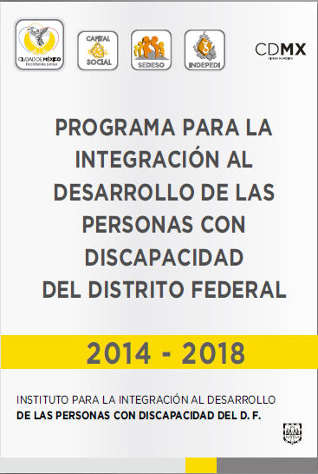
Texto completo del PID-PCD 2014-2018 El texto completo del Programa se distribuirá en los siguientes formatos:
Libro, edición limitada. | Impresión en braille, edición limitada.
 | Archivo PDF descargable en sitio web del INDEPEDI.
 | Archivo en formato Word para lector de voz, descargable en sitio web del INDEPEDI.

Slide 16
PID-PCD 2014-2018 con texto adaptado para diversos usos:
Audio En archivo MP3 ó Wave, con texto del PID PCD adaptado para audio. Para escuchar o bajar del sitio web del INDEPEDI. | Video Con interpretación en LSM y con Subtítulos. Para ver o bajar del sitio web del INDEPEDI.
Las Personas con Discapacidad en la Ciudad de México,

Slide 17
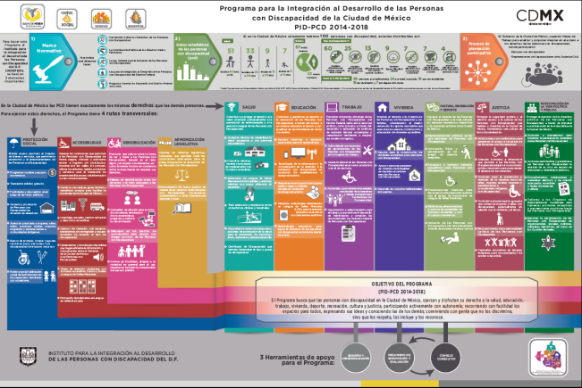
Infografía del PID-PCD 60 x 90 cm. | Versión para niñas y niños

